Slide 1
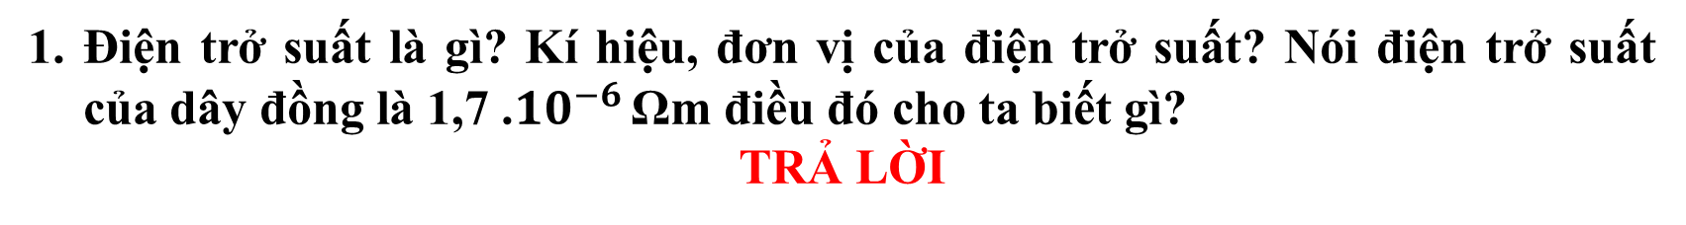
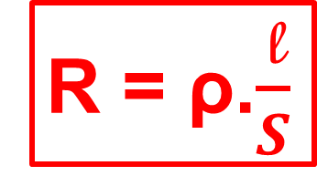
  KIỂM TRA BÀI CŨ
- Điện trở suất của một vật liệu có trị số bằng điện trở của một đoạn dây dẫn hình trụ được làm bằng vật liệu đó có chiều dài 1m và có tiết diện 1m²
- Kí hiệu : ρ (rô)
- Đơn vị : Ωm (ôm mét)
2. Viết công thức tính điện trở của dây dẫn? Giải thích các kí hiệu và đơn vị của các đại lượng trong công thức
TRẢ LỜI
ρ : là điện trở suất (Ωm )
l : là chiều dài dây dẫn ( m )
Trong đó:
S: là tiết diện dây dẫn (m²)

Slide 2

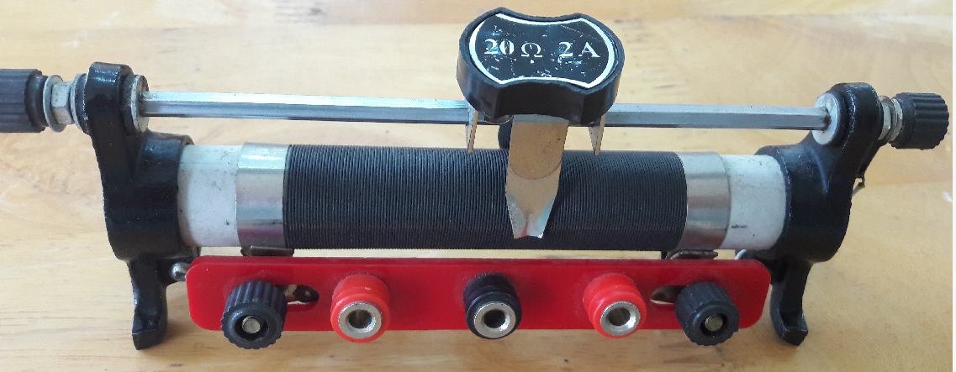
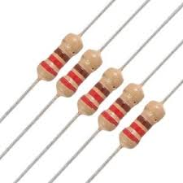
TIẾT 10: BIẾN TRỞ
ĐIỆN TRỞ DÙNG TRONG KĨ THUẬT

Slide 3
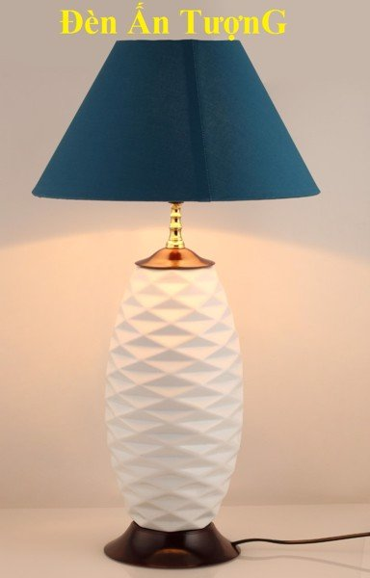
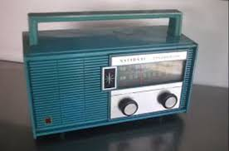

ĐẶT VẤN ĐỀ
Sử dụng biến trở có thể làm cho một bóng đèn từ từ sáng dần lên hoặc từ từ tối dần đi. Cũng nhờ biến trở mà ta có thể điều chỉnh tiếng của rađiô hay ti vi to dần lên hay nhỏ dần đi……Vậy biến trở có cấu tạo và hoạt động như thế nào?

Slide 4
BÀI 10
BIẾN TRỞ - ĐIỆN TRỞ DÙNG TRONG KỸ THUẬT
I. BIẾN TRỞ
C
Tìm hiểu biến trở:
N
M
a/ cấu tạo của biến trở gồm:
cuộn dây: có điện trở suất lớn
Con chạy C
A
B
_
+
C2: Nếu mắc hai đầu A, B của cuộn dây của biến trở nối tiếp vào mạch điện thì khi dịch chuyển con chạy C, biến trở có tác dụng thay đổi điện trở không? Vì sao?
Biến trở không có tác dụng thay đổi điện trở. Vì khi đó, dòng điện vẫn chạy qua toàn bộ cuộn dây của biến trở và con chạy không có tác dụng làm thay đổi chiều dài của phần cuộn dây có dòng điện chạy qua.

Slide 5
BÀI 10
BIẾN TRỞ - ĐIỆN TRỞ DÙNG TRONG KỸ THUẬT
I. BIẾN TRỞ
C
M
N
Tìm hiểu cấu tạo của biến trở:
a/ cấu tạo của biến trở gồm:
cuộn dây: có điện trở suất lớn
Con chạy C
A
B
+
_
b/ Hoạt động:
biến trở được mắc nối tiếp vào mạch điện (A và N)
Điều chỉnh con chay C để thay đổi điện trở của biến trở
C3: Biến trở được mắc nối tiếp vào mạch điện chẳng hạn với hai điểm A và N của biến trở. Khi đó nếu ta dịch chuyển con chạy C thì điện trở của mạch điện có thay đổi không? Vì sao?
Điện trở của mạch điện có thay đổi. Vì khi dịch chuyển con chạy C sẽ làm thay đổi chiều dài của cuộn dây có dòng điện chạy qua do đó làm thay đổi điện trở của biến trở và của mạch điện.

Slide 6
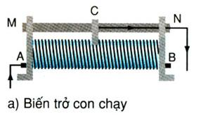
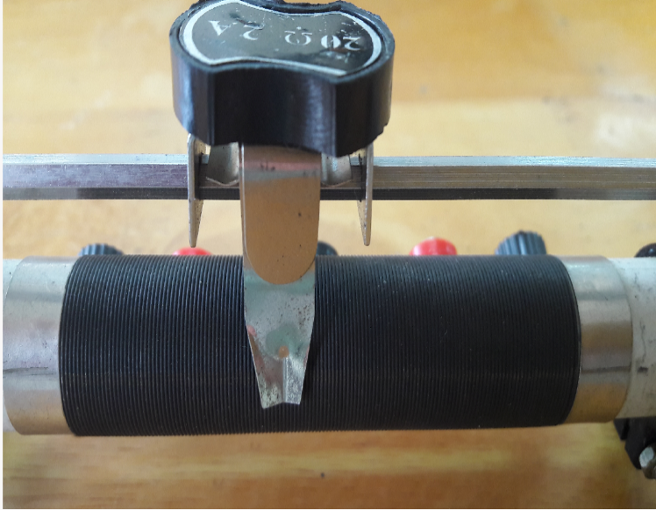
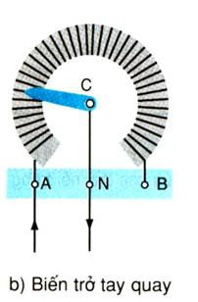
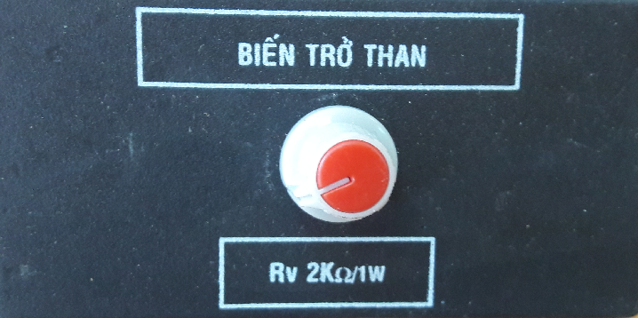
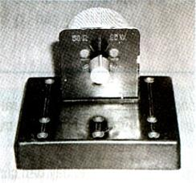
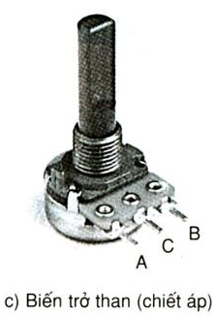
Quan sát hình 10.1 để nhận dạng các loại biến trở

Slide 7
BÀI 10
BIẾN TRỞ - ĐIỆN TRỞ DÙNG TRONG KỸ THUẬT
I. BIẾN TRỞ
Tìm hiểu cấu tạo của biến trở:
a/ cấu tạo của biến trở gồm:
cuộn dây: có điện trở suất lớn
Con chạy C
b/ biến trở được mác nối tiếp vào mạch điện
c/ Các loại biến trở: biến trở con chạy, biến trở tay quay, biến trở than …
d/ Kí hiệu của biến trở trên sơ đồ mạch điện:
a
b
c
d
C4: Hãy mô tả hoạt động của biến trở có kí hiệu sơ đồ a, b, c.

Slide 8

C6: Quan sát biến trở, cho biết số ghi trên biến trở và giải thích ý nghĩa con số đó?
20 Ω -2A có nghĩa là:
điện trở lớn nhất của biến trở là 20 Ω,
cường độ dòng điện tối đa qua biến trở là 2A.

Slide 9
BÀI 10
BIẾN TRỞ - ĐIỆN TRỞ DÙNG TRONG KỸ THUẬT
I. BIẾN TRỞ
Tìm hiểu cấu tạo của biến trở:
2. Sử dụng biến trở để điều chỉnh cường độ dòng điện
C5: Vẽ sơ đồ mạch điện hình 10.3
A
N
-
+

Slide 10
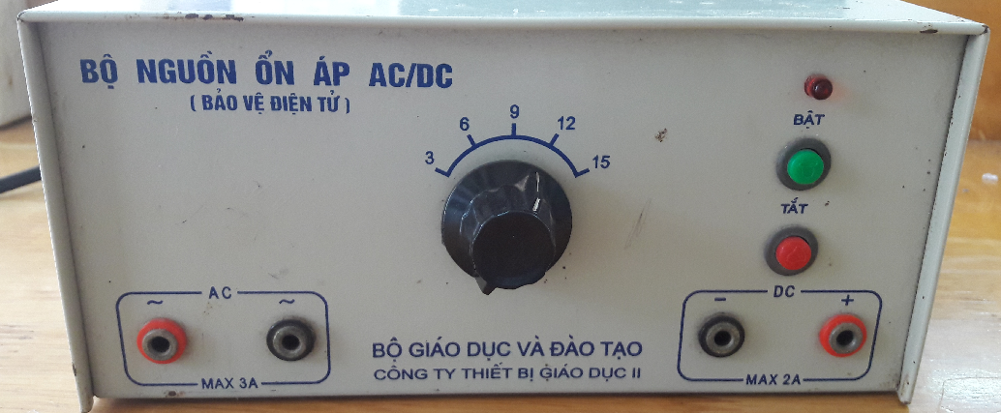
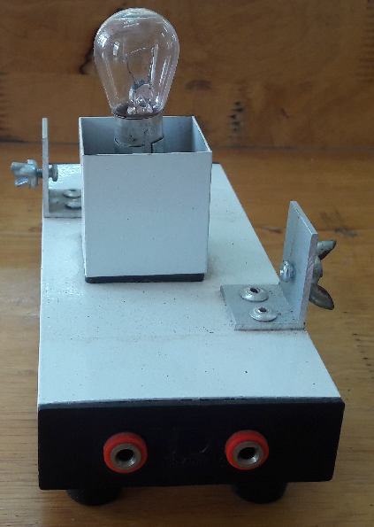
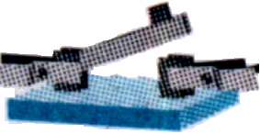

C6: Mắc mạch điện như hình 10.3
Đẩy con chạy về sát điểm N để biến trở có điện trở lớn nhất, đóng khoá K
Tại sao?
Dịch chuyển con chạy để đèn sáng hơn.
Vì điện trở biến trở giảm → điện trở cả mạch giảm
mà hiệu điện thế đặt vào hai đầu mạch không đổi
→ cường độ dòng điện tăng
→ đền sáng mạnh
Để đèn sáng mạnh nhất thì phải dịch chuyển con chạy tới vị trí nào?
Vị trí M
C
M
N
A
B
+
_
K

Slide 11
BÀI 10
BIẾN TRỞ - ĐIỆN TRỞ DÙNG TRONG KỸ THUẬT
I. BIẾN TRỞ
Tìm hiểu cấu tạo của biến trở:
2. Sử dụng biến trở để điều chỉnh cường độ dòng điện
3. Kết luận:
Biến trở có thể sử dụng để điều chỉnh cường độ dòng điện trong mạch khi thay đổi trị số điện trở của nó

Slide 12
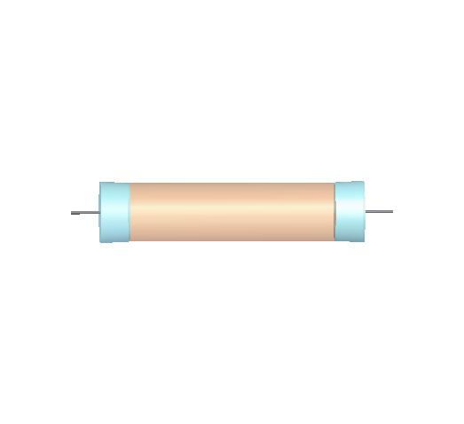
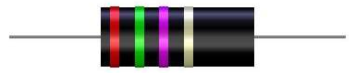
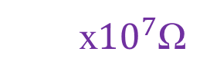
BÀI 10
BIẾN TRỞ - ĐIỆN TRỞ DÙNG TRONG KỸ THUẬT
II. Các điện trở dùng trong kĩ thuật
1. Cấu tạo: Một lớp than hay lớp kim loại mỏng phủ ngoài một lõi cách điện.
C7: Hãy giải thích vì sao lớp than hay lớp kim loại mỏng đó lại có điện trở lớn?
2. Các loại điện trở dùng trong kĩ thuật :
  - Điện trở ghi trị số (hình 10.4a)
  Ta có: công thức tính điện trở: R= p.l/s
  Mà lớp kim loại mỏng nên tiết diện nhỏ
680kΩ
  → điện trở lớn
Hình 10.4a
  - Điện trở vòng màu (hình 10.4b)
Hình 10.4b
  * Cách đọc điện trở vòng màu:
  Vòng 1
  Màu đỏ
  Vòng 2
  Màu lục
  Vòng 3
  Màu tím
  Vòng 4
  Màu bạc
  R =
2
5
  ±10%
  = 250MΩ

Slide 13
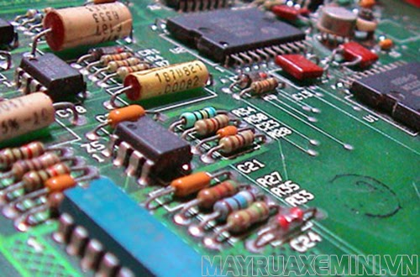
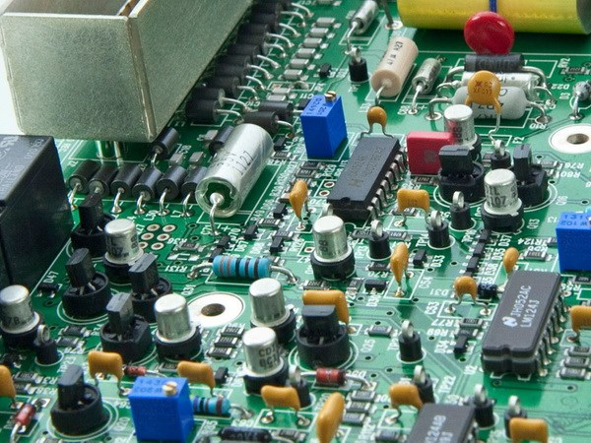
Một số hình ảnh về các điện trở vòng màu

Slide 14
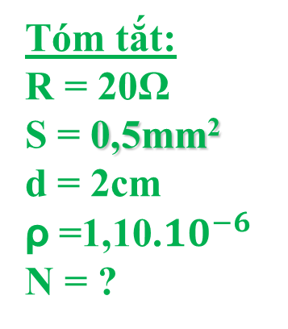
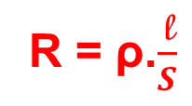
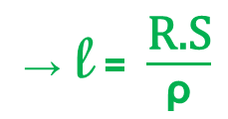
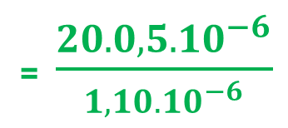
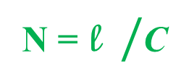
VẬN DỤNG
C10: Một biến trở con chạy có điện trở lớn nhất là 20 Ω. Dây điện trở của biến trở bằng hợp kim Nicrôm có tiết diện 0,5mm² được quấn đều quanh một lõi sứ tròn có đường kính 2 cm. Tính số vòng dây của biến trở.
Giải:
Chiều dài của dây hợp kim:
= 9,1 (m) =9100cm
Chiều dài của 1 vòng dây (chu vi của lõi sứ):
C = ∏.d
= 3,14. 2
= 6,28(cm)
Số vòng dây:
= 9100/6,28
= 1449 (vòng)

Slide 15
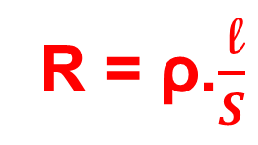
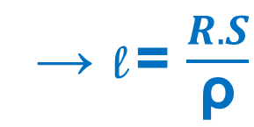
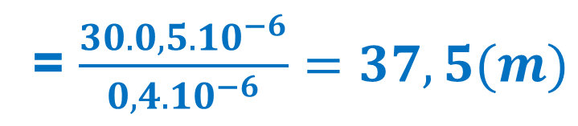
BÀI TẬP SBT
Bài 10.1: Cần làm một biến trở có điện trở lớn nhất làm 30Ω bằng dây dẫn Nikêlin có điện trở suất là 0,40.10⁻⁶Ω.m và tiết diện 0,5mm². Tính chiều dài của dây dẫn.
Lời giải:
Tóm tắt:
R = 30Ω
S = 0,5mm²
= 0,5.10⁻⁶m²
ρ = 0,4.10⁻⁶ Ω.m
l = ?
Chiều dài của dây dẫn là:
R₂= 8

Slide 16
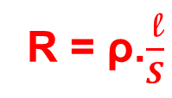
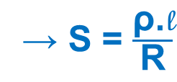
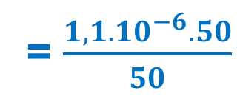
BÀI TẬP SBT
Bài 10.2: Trên một biến trở con chạy có ghi 50Ω – 2,5A.
a) Hãy cho biết ý nghĩa của hai số ghi này
b) Tính hiệu điện thế lớn nhất được phép đặt lên hai đầu cuộn dây của biến trở
c) Biến trở được làm bằng dây hợp kim nicrom có điện trở suất 1,10. 10⁻⁶ Ω.m và có chiều dài 50m. Tính tiết diện của dây dẫn dùng để làm biến trở.
Tóm tắt:
Giải:
Biến trở:50Ω – 2,5A
ρ = 1,1.10⁻⁶ Ω.m
l = 50m
a) Ý nghĩa hai con số trên?
b) U_{max} = ?
c) S = ?
a) Ý nghĩa của hai số ghi:
+) 50Ω: điện trở lớn nhất của biến trở
+) 2,5A: cường độ dòng điện lớn nhất mà biến trở chịu được.
b) Hiệu điện thế lớn nhất được đặt lên hai đầu cuộn dây của biến trở là:
U_{max} = I_{max} × R_{max}
= 2,5 × 50 = 125(V)
R₂= 8
c) Tiết diện của dây là:
R₂= 8
= 1,1.10⁻⁶ (m²)= 1,1mm²

Slide 17
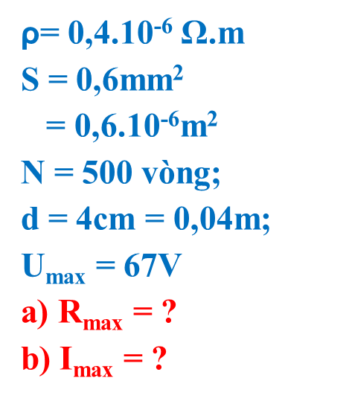

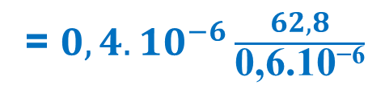
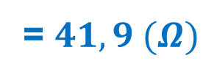
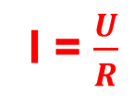
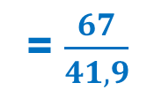
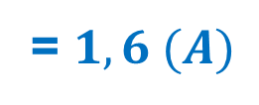
BÀI TẬP SBT
Bài 10.3: Cuộn dây của một biến trở con chạy được làm bằng hợp kim Nikêlin có điện trở suất 0,40. 10⁻⁶Ω.m, có tiết diện đều là 0,6mm² và gồm 500 vòng quấn thành một lớp quanh lõi sứ trụ tròn đường kính 4cm
a) Tính điện trở lớn nhất của biến trở này.
b) Hiệu điện thế lớn nhất được phép đặt lên hai đầu cuộn dây cảu biến trở là 67V. Hỏi biến trở này chịu được dòng điện có cường độ lớn nhất là bao nhiêu?
Tóm tắt:
Giải:
Chiều dài của dây quấn là:
l = N.C
= N.∏.d
= 500.3,14.0,04
= 62,8m
Điện trở lớn nhất của biến trở là:
b) Biến trở chịu được dòng điện có cường độ lớn nhất là:
R₂= 8

Slide 18
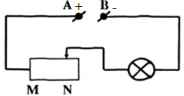
BÀI TẬP SBT
Bài 10.4: Cho mạch điện có sơ đồ như hình 10.1 SBT, trong đó hiệu điện thế giữa hai điểm A và B được giữ không đổi và đèn sáng bình thường khi biến trở có điện trở bằng 0. Câu phát biểu nào dưới đây đúng?
A. Đèn sáng mạnh lên khi di chuyển con chạy của biến trở về đầu M
B. Đèn sáng yếu đi khi chuyển con chạy của biến trở về đầu M
C. Đèn sáng mạnh lên khi di chuyển con chạy của biến trở về đầu N
D. Cả ba câu trên đều không đúng
R₂= 8
R₂= 8

Slide 19
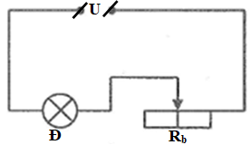

BÀI TẬP SBT
Bài 10.5: Một bóng đèn có hiệu điện thế định mức 2,5V và cường độ dòng điện dịnh mức 0,4A được mắc với một biến trở con chạy để sử dụng với nguồn điện có hiệu điện thế không đổi 12V
a) Đèn và biến trở phải mắc với nhau như thế nào để đèn có thể sáng bình thường? Vẽ sơ đồ mạch điện này
b) Để đèn sáng bình thường thì phải điều chỉnh biến trở có điện trở là bao nhiêu?
c) Nếu biến trở có điện trở lớn nhất là 40Ω thì khi đèn sáng bình thường dòng điện chạy qua bao nhiêu phần trăm (%) tổng số vòng dây biến trở?
Tóm tắt:
Giải:
U_{đmĐ} = 2,5V
I_{đmĐ} =0,4A
U = 12V
R_{bmax} = 40Ω
a) Sơ đồ?
b) R_{b}=?
c) I=?% vòng dây của biến trở
a/ Đèn sáng bình thường thì U_{Đ} = U_{đmĐ} = 2,5V < U = 12V
→ Phải mắc nối tiếp bóng đèn và biến trở với nhau
→ Sơ đồ mạch điện như hình vẽ:
b/ Đèn sáng bình thường thì I = I_{đmĐ} = 0,4(A)
Điện trở của đèn là: R_{Đ} = U_{Đ}/I_{Đ} = 2,5/0,4 = 6,25(Ω)
Điện trở toàn mạch là: R_{tđ} = U/I = 12/0,4 = 30(Ω)
Khi đó biến trở có điện trở là: R_{b} = R_{tđ} – R_{Đ} = 30 – 6,25 = 23,75(Ω)
R₂= 8
R₂= 8
c/ Vì điện trở của biến trở tỉ lệ với số vòng dây quấn biến trở
→ khi đèn sáng bình thường thì phần trăm (%) vòng dây của biến trở có dòng điện chạy qua là:

Slide 20

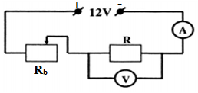
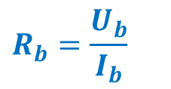
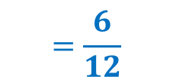


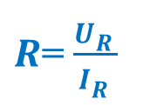
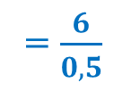
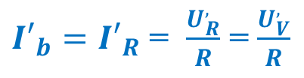
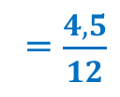
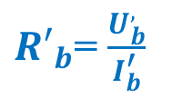
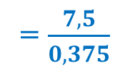
BÀI TẬP SBT
Bài 10.6: Trong mạch điện có sơ đồ vẽ ở hình 10.2, nguồn điện có hiệu điện thế không đổi 12V
Điều chỉnh con chạy của biến trở để vôn kế chỉ 6V thì ampe kế chỉ 0,5A.
Hỏi khi đó biến trở có điện trở là bao nhiêu?
b) Phải điều chỉnh biến trở có điện trở là bao nhiêu để vôn kế chỉ 4,5V?
Tóm tắt:
Giải:
a/ U_{V} = U_{R} = 6V
I = I_{A} = I_{b} = I_{R} = 0,5A
U = U_{b} + U_{R} → U_{b} = U – U_{R} = 12 – 6 = 6(V)
U_{V} = 6V;
I_{A} = 0,5A
U = 12V
a) R_{b} = ?
b)U_{V'} =4,5V
R_{b’} = ?
Hình 10.2
b/Giá trị của R là:
= 12(Ω)
Khi điều chỉnh biến trở để vôn kế chỉ U’_{V} = 4,5V, thì CĐDĐqua biến trở lúc này là:
= 0,375(A)
Hiệu điện thế giữa hai đầu biến trở lúc này là:
U_{b’} = U – U_{R’}
= 12 – 4,5 = 7,5V
Giá trị của R là:
= 20(Ω)

Slide 21
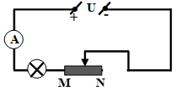
BÀI TẬP SBT
Bài 10.7: Hiệu điện thế U trong mạch điện có sơ đồ như hình 10.3 được giữ không đổi. Khi dịch chuyển con chạy của biến trở tiến dần về đầu N thì số chỉ của ampe kế sẽ thay đổi như thế nào?
A. Giảm dần đi
B. Tăng dần lên.
C. Không thay đổi.
D. Lúc đầu giảm dần đi, sau đó tăng dần lên.
hình 10.3
R₂= 8
R₂= 8

Slide 22
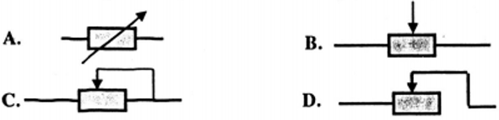
BÀI TẬP SBT
Bài 10.8: Biến trở không có kí hiệu sơ đồ nào dưới đây?
R₂= 8
R₂= 8

Slide 23
BÀI TẬP SBT
Bài 10.9: Câu phát biểu nào dưới đây về biến trở là không đúng?
A. Biến trở là điện trở có thể thay đổi trị số
B. Biến trở là dụng cụ có thế được dùng để thay đổi cường độ dòng điện
C Biến trở là dụng cụ có thể được dùng để thay đổi hiệu điện thế giữa hai đầu dụng cụ điện.
D. Biến trở là dụng cụ có thể được dùng để đổi chiều dòng điện trong mạch
R₂= 8
R₂= 8

Slide 24
BÀI TẬP SBT
Bài 10.10: Trước khi mắc biến trở vào mạch để điều chỉnh cường độ dòng điện thì cần điều chỉnh biến trở giá trị nào dưới đây?
Có giá trị 0
B. Có giá trị nhỏ
C. Có giá trị lớn
D. Có giá trị lớn nhất.
R₂= 8
R₂= 8

Slide 25
BÀI TẬP SBT
Bài 10.11: Trên một biến trở có ghi 30Ω – 2,5A. Các số ghi này có ý nghĩa gì dưới đây
A. Biến trở có điện trở nhỏ nhất là 30Ω và chịu được dòng điện có cường độ nhỏ nhất là 2,5A
B. Biến trở có điện trở nhỏ nhất là 30Ω và chịu được dòng điện có cường độ lớn nhất là 2,5A
C. Biến trở có điện trở lớn nhất là 30Ω và chịu được dòng điện có cường độ lớn nhất là 2,5A
D. Biến trở có điện trở lớn nhất là 30Ω và chịu được dòng điện có cường độ nhỏ nhất là 2,5A
R₂= 8
R₂= 8

Slide 26




BÀI TẬP SBT
Bài 10.12: Một bóng đèn có hiệu điện thế định mức là 3V và khi ra sáng bình thường thì dòng điện qua đèn có cường độ là 0,32A. Mắc bóng đèn này nối tiếp với biến trở rồi mắc vào hiệu điện thế không đổi 12V. Hỏi biến trở này phải có giá trị lớn nhất tối thiểu là bao nhiêu để đèn có thể sáng bình thường?
Tóm tắt:
Giải:
R_{Đ} nt R_{b}
U _{đmĐ} = 3V
I _{đmĐ} = 0,32A
U = 12V
R_{b} = ?
Đèn sáng bình thường
→ I_{Đ} = I _{đmĐ} = 0,32A
U_{Đ} = U_{Đ đm} = 3V
I= I_{Đ}= I_{b} =0,32A
= 37,5(Ω)
= 9,375(Ω)
Điện trở lớn nhất của biến trở:
R_{b} = R_{tđ} – R_{Đ}
= 37,5 – 9,375
= 28,125Ω

Slide 27







BÀI TẬP SBT
Bài 10.13: Người ta dùng dây nicrom có điện trở suất là 1,1.10⁻⁶Ω.m và có đường kính tiết diện là d1 = 0,8mm để quấn một biến trở có điện trở lớn nhất là 20Ω
a) Tính độ dài l₁ của đoạn dây nicrom cần dùng để quấn bến trở nói trên.
b) Dây nicrom của biến trở này được quấn thành một lớp gồm những vòng sát nhau trên một lõi sứ có đường kính d₂ = 2,5cm. Tính chiều dài tối thiểu l₂ của lõi sứ này.
Tóm tắt:
Giải:
ρ = 1,1. 10⁻⁶Ω.m
d₁ = 0,8mm
= 8.10⁻⁴m
R_{b max} = 20Ω
a) l₁ = ?
b) d₂ = 2,5cm
= 2,5.10⁻²m
l₂ = ?
Chiều dài dây nicrom cần dùng để quấn biến trở trên là:
= 9,13 (m)
b) Chiều dài một vòng dây quấn bằng chu vi của lõi sứ:
C = π.d
= 3,14. 2,5.10⁻²
= 7,85.10⁻² (m)
Số vòng dây quấn vào lõi sứ:
chiều dài tối thiểu của lõi sứ là:
l₂ = N.d₁
= 116,3.8.10⁻⁴
= 0,093m = 9,3cm

Slide 28






BÀI TẬP SBT
Bài 10.14: Một biến trở R_{b} có giá trị lớn nhất là 30Ω được mắc với hai điện trở R₁ = 15Ω và R₂ = 10Ω thành hai đoạn mạch có sơ đồ như hình 10.5, trong đó hiệu điện thế không đổi U = 4,5V. Hỏi khi điều chỉnh biến trở thì cường độ dòng điện chạy qua biến trở R₁ có giá trị lớn nhất I_{max} và nhỏ nhất I_{min} là bao nhiêu?
Tóm tắt:
Giải:
R₁ nt (R₂ // R_{b})
R_{b max} = 30Ω
R₁ = 15Ω
R₂ = 10Ω
U = 4,5V
I_{max} = ?
I_{min} = ?
a/ I_{max}
↔ (R_{tđ} )min
↔ (R_{2b})min
↔ R_{b} = 0
hình 10.5
cường độ dòng điện qua R₁ có giá trị lớn nhất:
b/ I_{min}
↔ (R_{tđ} )max
↔ (R_{2b})max
↔ R_{b max} = 30Ω
cường độ dòng điện qua R1 có giá trị nhỏ nhất:

Slide 29

HƯỚNG DẪN HỌC TẬP
Học thuộc ghi nhớ
Làm bài tập SBT
Xem trước bài 11

